Slide 1
俺が筆だ
ジャンル お絵描き

Slide 2
ターゲット
「普通のお絵描きゲームとは違う、新しい操作感のゲームを遊びたい人」

Slide 3
概要
筆からの一人称視点で文字や図形を描くゲーム
お手本にどれだけ近く描けたかでスコアが決まる

Slide 4
一人称視点で、自分が動いて絵を描ける
普段のタイピングや習字とは異なり
筆そのものになって描く新しい体験
特徴
３つのモード、異なる描き方ができる
目的に合わせた遊び方を楽しめる
特徴
動いて描く、お絵描きゲーム
一言で

Slide 5
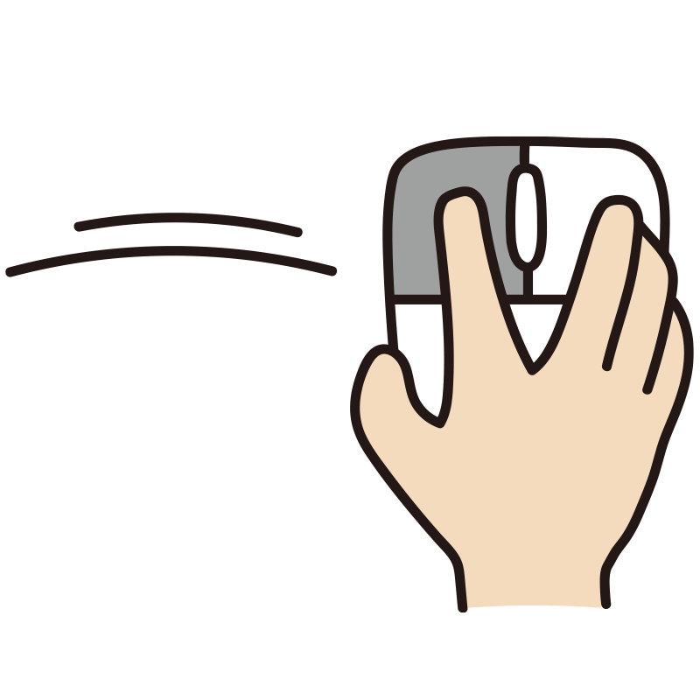
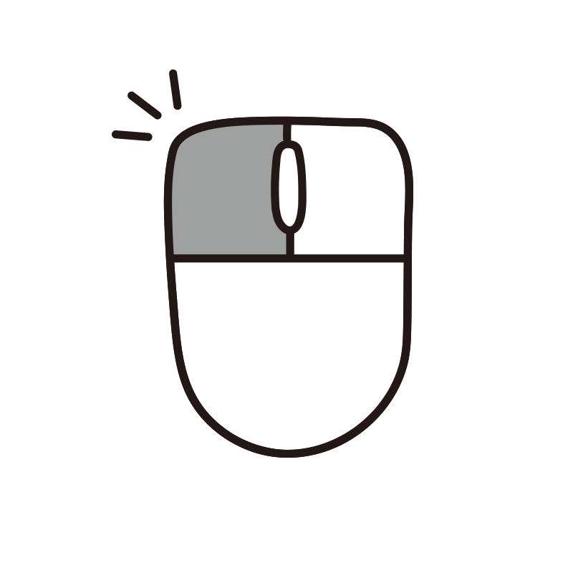
操作方法
マウス操作
右クリックで加速

Slide 6
ルール
お手本モード
１ 筆や乗り物を操作し、移動した後の軌跡でお手本を描く
２ 制限時間以内に作品を完成させる
３ 書いた作品の点数が基準に満たない場合 ゲームオーバー
自由モード
１ 筆を操作し、自由に書く
お題モード
１ 出されたお題に沿った絵を、自由な描き方で完成させる

Slide 7
ゲームの流れ（お手本モード）
合格点の場合
次のステージ
お手本を確認
描く
採点
採点の点数が低いとゲーム
オーバー

Slide 8
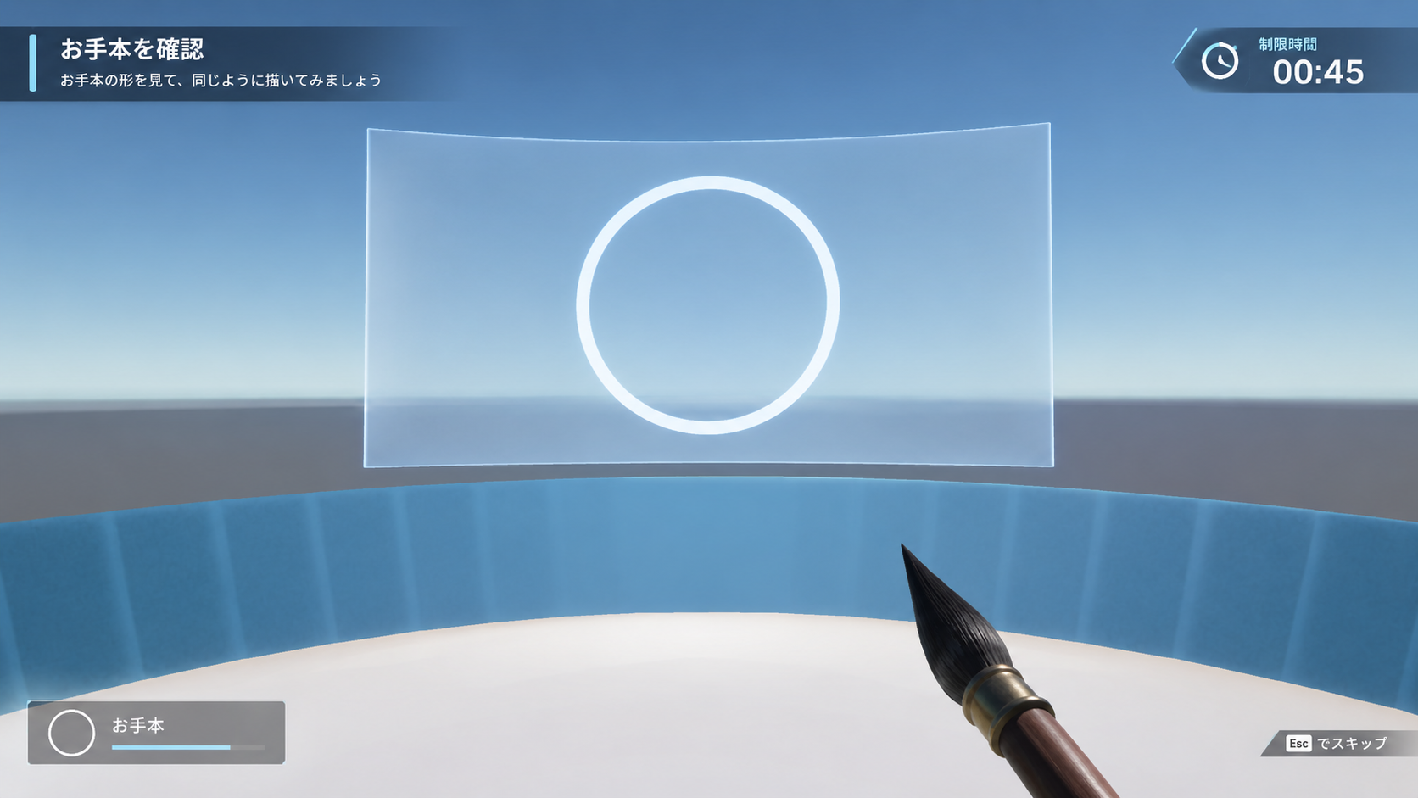
ゲーム画面
採点

Slide 9
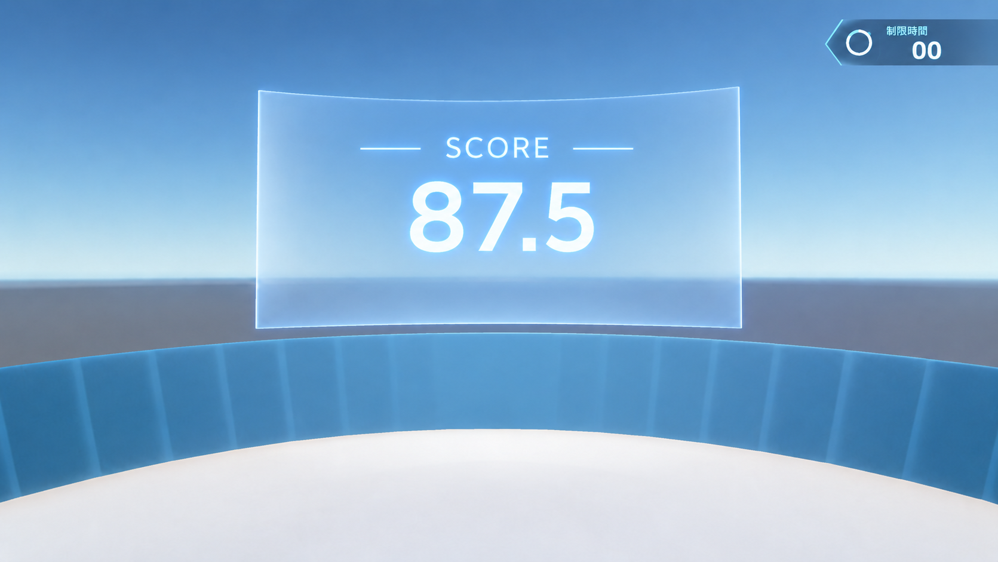
採点
制限時間が０になったら終了
お手本どうりかを採点

Slide 10
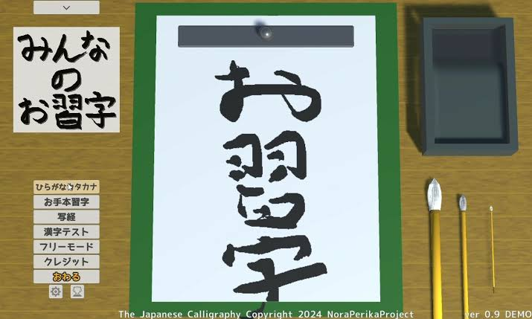
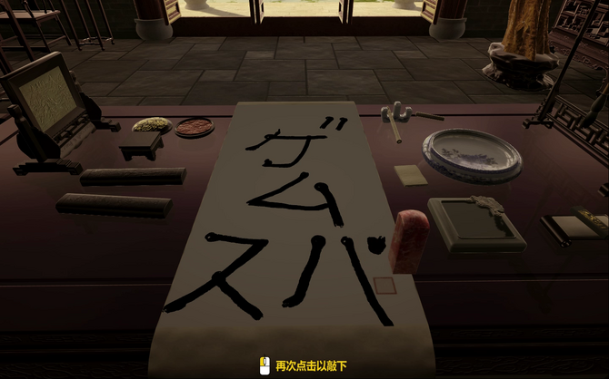
既存のゲームとの
差別点
このゲームは筆目線

Slide 11
終わり

Slide 12
このゲームで一番面白い瞬間
プレイヤーが
どう感じるか
自分の書いた文字に
満足できるとき
達成感・満足感・誇らしさ
なにをさせたいのか どんな気持ちにさせたい
書道
満足

Slide 13
制作
技術
ユニティー

Slide 14
仕組みがどうおもしろく
なるのかの説明
このゲームは止まれないので判断力が求められる
そして普段しないマウスによって字を描く
この二つが合わさることによって新しい体験が生まれる

